Slide 1
Optimal network topology for structural robustness based on natural connectivity
Guan-sheng Peng, Jun Wu
Physica A

Slide 2
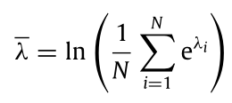
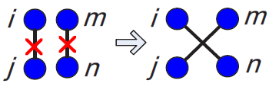
实验方法
自然连通性：用来描述备选路径的多少
优化目标
其中，N是图中节点的数量，$λ_{i}∈${邻接矩阵的特征值}
改变拓扑结构：在保证图的连通性以及节点度不变的情况下，随机选择的两条没有公共节点的边进行交换
禁忌列表：记录之前的移动记录，防止回溯到之前的移动方案

Slide 3
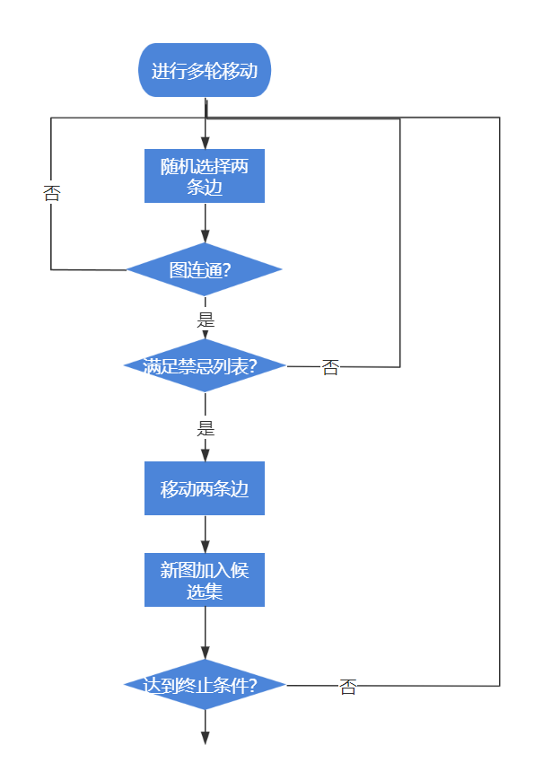
算法流程
每一次迭代：
比较候选集中自然连通性最大的图$\overline{λ}(G$) 和 $\overline{λ}(G_{best}$)
如果$\overline{λ}(G$) > $\overline{λ}(G_{best}$)， $G_{best}$= $G$
在$G 上$进行下一轮次的迭代
输出： $G_{best}$
Notes:
通过观察微扰后重构的邻接矩阵和真实邻接矩阵之间的差异，如果两者差异较小，则说明扰动没有显著影响网络结构特征，进而说明原网络的规律性较强，可预测程度高；反之则说明。。。

Slide 4
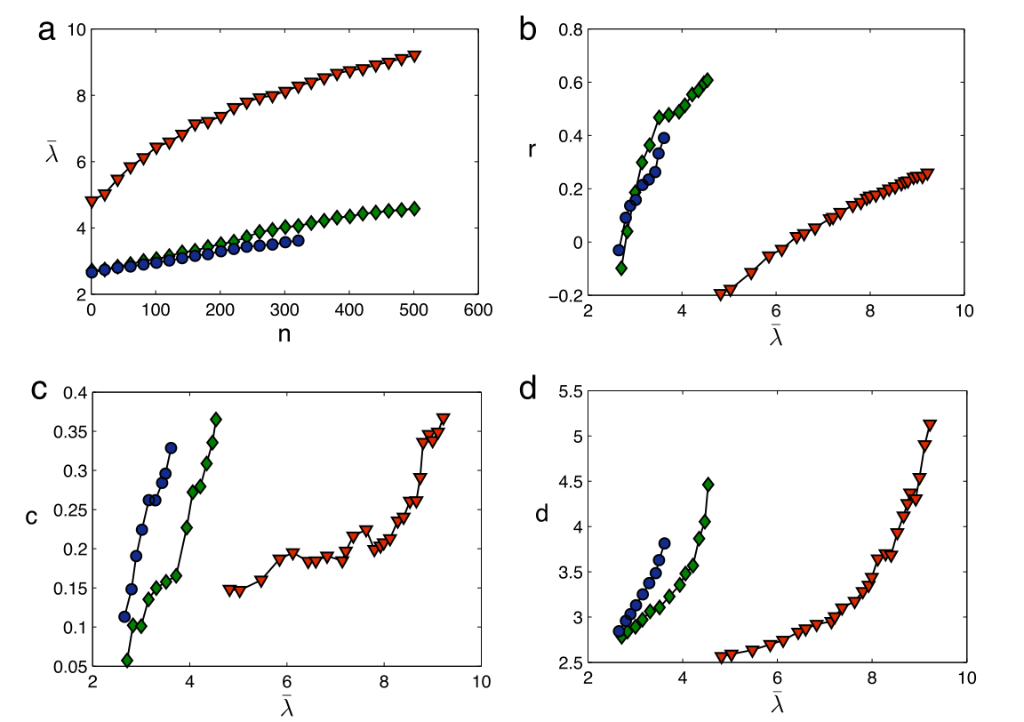
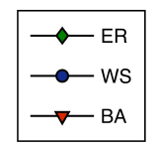
实验结果

Slide 5
Predictability of diffusion-based recommender systems
Peng Zhang, Leyang Xue, An Zeng
Knowledge-Based Systems, 2019

Slide 6
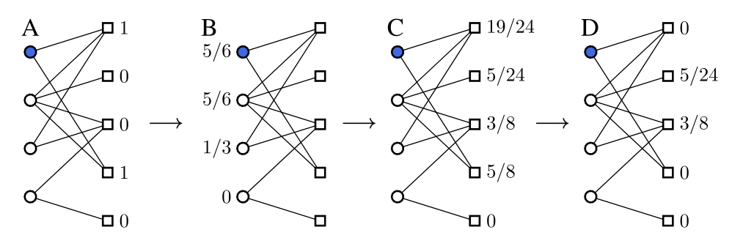
背景
基于物质扩散的推荐算法（DBA）：
Notes:
对于这个蓝色用户，将其购买过的物品的初始能量赋为1，对于物质扩散过程，首先每件商品把自己的能量平均分给所有购买过它的用户，用户的能量值则是从所有商品所得到的能量值得总和，接下来，每个用户再把自己的能量平分给所有购买过的商品，

Slide 7
背景
存在问题
提出方法
不确定拓展现有的DBA算法能否有效的提高准确率
研究基于物质扩散推荐算法的可预测性，获得理论上能到达的最大准确率
Notes:
虽然基于物质扩散的方法很多，且有着不错的准确率，但是。。

Slide 8



实验方法
Mass diffusion（MD）：
${其中，f}_{α}^{′i}表示$对特定的用户 $i$ ，物品 $α 最终分配的能量值$
Similarity preference mass diffusion（SPMD）：
$引入$用户相似度参数，增加相似用户对推荐的影响
资源扩散过程：
初始资源分配
物品到用户的资源分配
用户到物品的资源分配
理想方法
Notes:
用户j从用户i收集的项目α中接收资源；
基于物质扩散的算法都可以概括为这三步，不同的算法在实现细节上有区别。由此，通过分析可以得出，物质扩散所覆盖的物品与扩散的步数和网络内部结构有关（），作者受启发提出了一种理想方法。

Slide 9
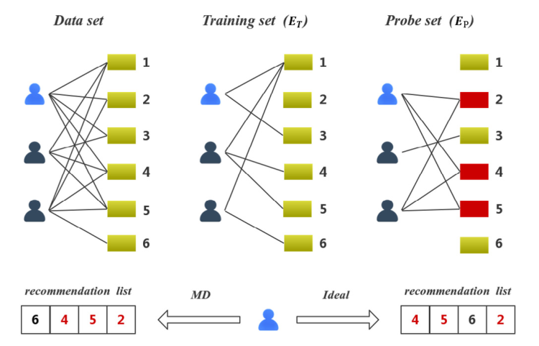
实验方法
理想方法
Notes:
方法提出的思路：假设有一种非常理想的资源分配方式，可以给扩散能到达的测试集中的物品分配最多的能量，即获得更高的推荐分，这样的算法肯定是最准确的算法；在实际中，就是在生成推荐列表时，扩散可到达的测试集中的物品都在推荐列表的前列。作者的处理方式是人为的将这些物品放在推荐列表的前列。

Slide 10


实验方法
评价指标：
Ranking Score (RS)：
${其中，u}_{iα}$表示用户 $i$与物品 $α 之间$的关系，$l_{iα} 表示 α 在推荐列表中的位置，L_{ui} 表示$训练集中未被用户 $i 收集$的物品
Diffusion Coverage (DC)：
其中， $n_{ui}$表示用户 $i$ 扩散可到的未被收集的物品数， $N_{ui}$表示所有未被收集的物品数
Notes:
好的算法需要将测试集中的物品放在列表靠前的位置，具有更小的排序分数。理想方法代表着这类算法的最好算法，它在排序分数上的表现代表了基于扩散的推荐算法的可预测性

Slide 11
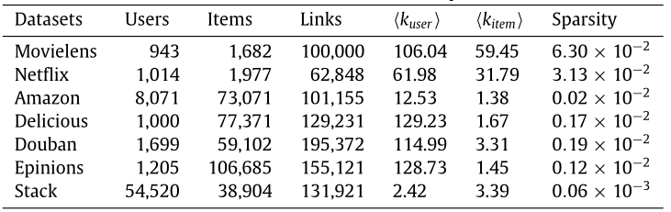
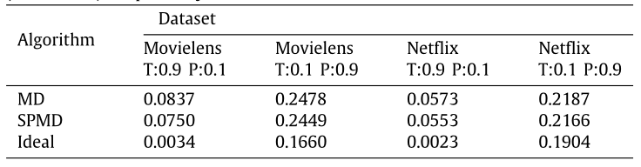
实验结果
数据集
当前基于扩散的方法还有提升的空间
稀疏网络比稠密网络更难预测

Slide 12
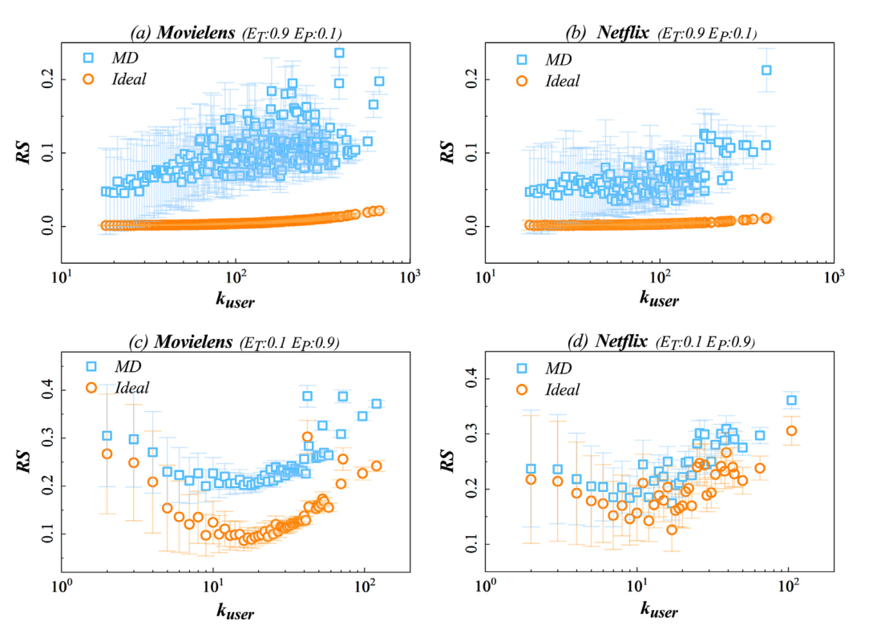
实验结果
MD方法还有提升的空间
在Netflix数据集上，算法提升的空间较小
在稀疏网络上，对活跃用户和非活跃用户较难预测
Notes:
理想方法的RS接近于0；在Netflix数据集上，RS更加接近理想方法；在稀疏网络上，Rs的值较低，说明稀疏网络更难预测。非活跃用户较难预测比较好理解，因为用户的度比较小，因此扩散可以到达的物品数比较少，所以排序分数更低；但是对于活跃用户的实验结果而言，似乎与我们的常识有些偏差。

Slide 13
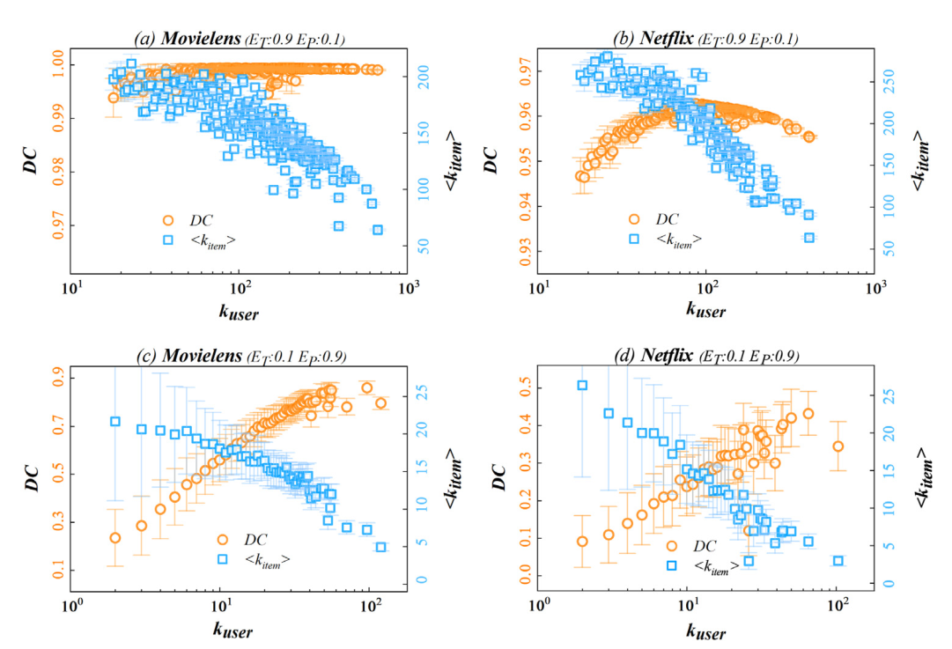
实验结果
活跃的用户倾向于选择流行度低的物品，度小的物品扩散较难到达，从而限制了推荐性能

Slide 14
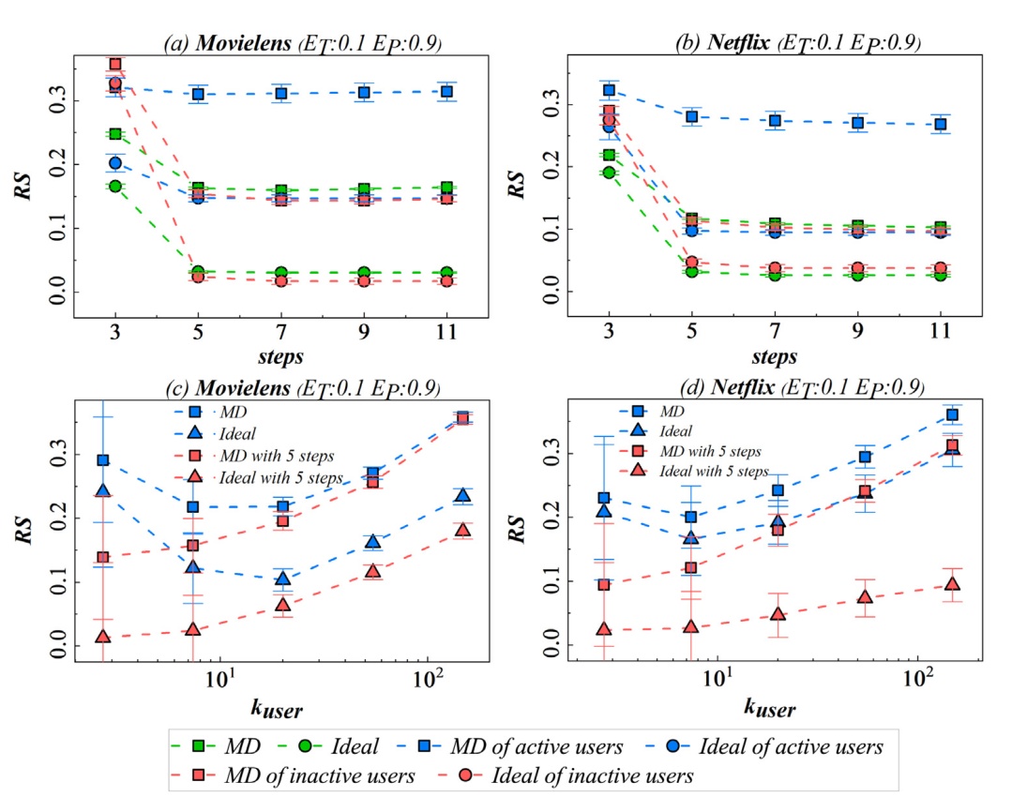
实验结果
在稀疏网络中，可以通过增加扩散步数来提高推荐的可预测性
MD算法的准确度可以通过增加扩散步数来提高
Notes:
在扩散步数达到5步的时候，RS的值达到了最低。同时说明较低的可预测性是因为扩散的有限性造成的，在增加扩散步数之后则得到了提高

Slide 15
结论
提出了一种理想方法用于预测基于物质扩散算法的predictability，通过对比其他推荐算法与理想方法准确度的差异，可以对普通算法进行改进
在密集网络中，普通算法性能提升的空间大；在稀疏网络中，由于节点度的限制，扩散可到达的点少，从而限制了predictability
predictability可以通过增加扩散步骤来提升

